Slide 1
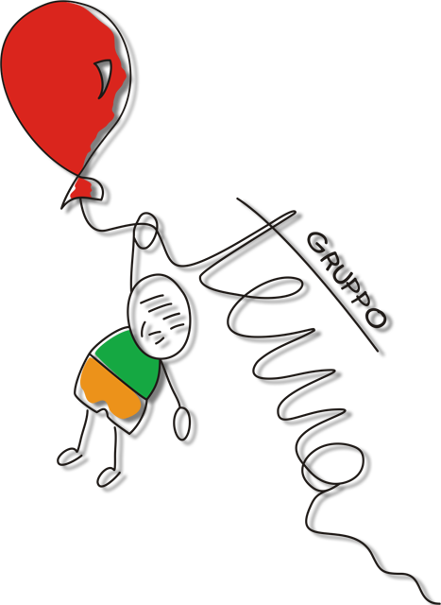

Individuazione di segnali e indicatori di disagio osservabili nell’alunno e nella sua famiglia
Dott.ssa Loredana Mecca - Neuropsichiatra infantile
Servizio di Neuropsichiatria dell’Infanzia e Adolescenza
ASST Valle Olona- Gallarate

Slide 2
Premessa
La trascuratezza è una forma di maltrattamento all’infanzia.
Rientra nel gruppo delle patologie delle cure, ossia una modalità di accudimento non corretta.
Nello specifico è una grave o persistente omissione di cure.

Slide 3
Gli abusi all’infanzia Classificazione
Abuso
FISICO
PSICOLOGICO
Patologia delle cure
Abuso sessuale
INCURIA
DISCURIA
IPERCURIA
EXTRAFAMILIARE
INTRAFAMILIARE

Slide 4
Premessa
La trascuratezza resta il “paziente povero” nel campo della ricerca sul maltrattamento all’infanzia (pur determinando conseguenze gravi).
Diversamente dall’abuso (fisico, psicologico o sessuale), solitamente legato ad azioni specifiche, la trascuratezza implica una situazione (relazione) cronica di omissioni.

Slide 5
Forme di trascuratezza
Trascuratezza fisica: rifiuto o ritardo a fornire le cure (sorveglianza, cure mediche, alimentazione).
Trascuratezza educativa: inadempienza scolastica.
Trascuratezza emozionale: chiara disattenzione delle necessità d’affetto, insufficiente supporto emotivo.

Slide 6
Trascuratezza emozionale
Rientra nelle Esperienze Sfavorevoli Infantili (ESI), ossia situazioni vissute nell’infanzia che incidono significativamente sui processi di attaccamento e che si possono definire come ‘incidenti di percorso’ negativi più o meno cronici rispetto all’ideale percorso evolutivo, sia sul piano personale che relazionale.
Ha effetti significativi sulla salute in età adulta.

Slide 7
Trascuratezza emozionale
Non è caratterizzata da interazioni segrete, quindi è facilmente osservabile.
I datori di cura non sono consapevoli della pericolosità del loro comportamento.
Non esiste nel campo della trascuratezza una soglia netta tra ciò che è trascuratezza e ciò che non lo è.

Slide 8
Trascuratezza e attaccamento
I bambini trascurati spesso sviluppano un attaccamento insicuro (ansioso) spesso disorganizzato.
Le cure poco appropriate che questi bambini hanno sperimentato, spesso li lasciano con modelli di sè come indegni di amore e modelli degli altri come non disponibili e rifiutanti.

Slide 9
Trascuratezza e attaccamento
Il fatto che bambini trascurati abbiano una limitata immagine positiva di loro stessi è coerente con la loro vita reale.
La trascuratezza che sperimentano può impedire lo sviluppo complessivo del loro sé.

Slide 10
L’esperienza relazionale
Gli studi neurobiologici sullo sviluppo mentale infantile dicono che l’esperienza dà direttamente forma alle strutture cerebrali e che, al contrario di quanto si è a lungo creduto, il cibo esperienziale per la mente non è l’intensa stimolazione sensoriale, ma l’esistenza di legami in cui, nella comunicazione collaborativa, si sviluppi la sintonizzazione tra la mente del bambino e quella del genitore e la mente impari le basi e i metodi dell’auto promozione e dell’auto organizzazione. Se proprio i legami sono invece fonte di esperienze negative e traumatiche, ne risulta una inadeguatezza del processo di sviluppo del bambino che può trovare espressione in tutte le aree di funzionamento cognitivo ed emotivo.

Slide 11
La biologia della risposta al trauma
Stimolazione continua neurotrasmettitori
(catecolamine)
Danni al funzionamento della corteccia prefrontale sede della memoria
Diminuzione del volume cerebrale e del corpo calloso

Slide 12
Esiti comportamentali della trascuratezza
Età pre-scolare
Compromissione del legame di attaccamento (insicuro).
Comportamenti internalizzati (ritiro e isolamento sociale).
Scarso controllo dell’emotività ed impulsività.
Problemi di linguaggio espressivo.

Slide 13
Esiti comportamentali della trascuratezza
Età scolare
Problemi di apprendimento (in misura maggiore rispetto alle altre forme).
Deficit cognitivi, mancanza di creatività e problem-solving.
Ritiro sociale.

Slide 14
Esiti comportamentali della trascuratezza
Adolescenza
Peggioramento dei problemi scolastici (più che nelle altre patologie).
Deficit cognitivi.
Rappresentazione negativa di sé e degli altri.
Scarsità di interazioni sociali.

Slide 15
Esiti comportamentali della trascuratezza
Età adulta
Isolamento e ritiro sociale.
Incapacità di entrare in relazione con gli altri.
Profondi deficit cognitivi.

Slide 16
Controintuitivamente...
La trascuratezza in assenza di altre forme di maltrattamento sembra sia associata a conseguenze peggiori rispetto alla trascuratezza associata a maltrattamento fisico.
Il contatto fisico che avviene sotto forma di maltrattamento potrebbe essere meno nocivo rispetto all’assenza di contatto.

Slide 17
Grazie per l’attenzione

